Slide 1
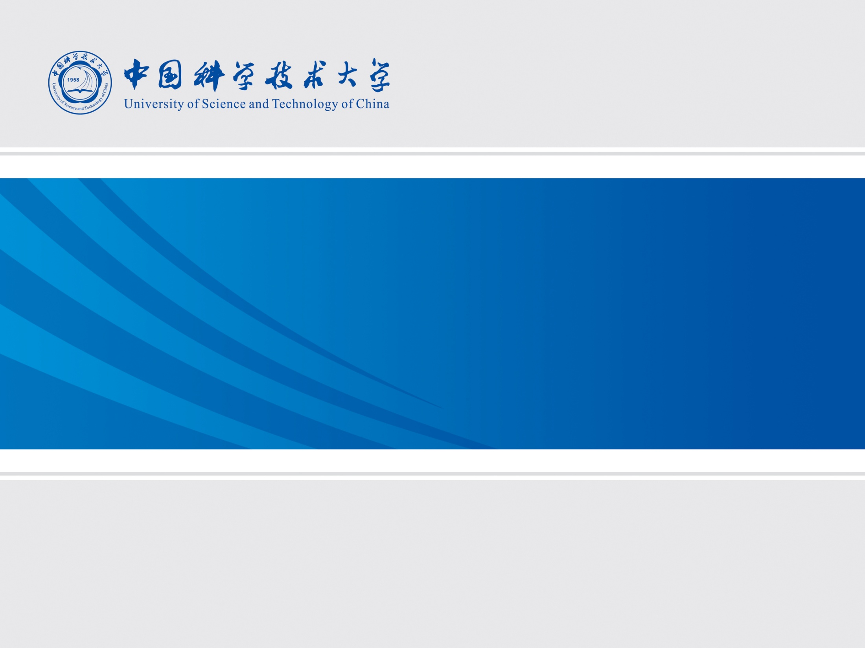
动态可重构的FPGA 矩阵乘法加速系统设计
张学涵 PB21000079
指导教师：宫磊副教授
2025年5月

Slide 2
研究背景
人工智能（AI）驱动社会变革
矩阵运算，特别是矩阵乘法，广泛应用于机器学习、深度学习。
自然语言处理、推荐系统、图神经网络中常设计稀疏矩阵运算。
传统 CPU 在并行数据密集型任务上存在瓶颈
核心数量相对较少：传统CPU的核心数量通常较少，这限制了其同时处理大规模并行数据的能力。虽然现代CPU核心数量在增加，但与专为并行设计的处理器相比仍有差距。
内存带宽瓶颈：数据密集型任务需要频繁地从内存中读取和写入大量数据。CPU连接内存的带宽相对有限，当大量核心同时请求数据时，很容易达到内存带宽的上限，导致核心等待数据，无法充分发挥计算能力。
FPGA 异构系统实现加速计算
高可编程性：可以直接在硬件层面进行设计，FPGA 允许开发者对算法的每一个计算步骤、数据流路径进行极致优化，挖掘算法的最大并行性。
高并行处理：FPGA 内部包含大量的逻辑单元和可配置的互连资源。
高流水线处理：FPGA 允许开发者将复杂的计算任务分解成多个细小的、顺序执行的阶段，并在这些阶段之间插入寄存器，形成深度流水线。

Slide 3
研究意义
传统 FPGA 设计“静态”
硬件逻辑固定：一旦 FPGA 完成配置，其内部的逻辑门、查找表以及布线资源就被设定为实现一个特定的硬件功能。这种配置在运行时是不会改变的。此时，该 FPGA 对于这个特定的设计而言，其行为就像一个定制的专用集成电路（ASIC）。如果需要实现不同的功能，FPGA 必须完全停止工作，然后用新的比特流进行重新配置。
重配置耗时长、中断服务：当需要将新的设计或更新加载到传统FPGA时，通常需要将整个器件下线。完整的重配置过程可能需要毫秒到秒级，甚至更长的时间，具体取决于 FPGA 的规模和配置数据的大小。在此期间，FPGA 无法执行其预定的任务，导致服务中断。这在需要高可用性或实时响应的应用中是一个显著的缺点。
动态部分重构（DPR）技术
运行时对 FPGA 指定区域重编程：FPGA 设计被划分为静态逻辑（保持不变的部分）和一个或多个可重构分区（RP）。当静态逻辑和其他 RP 继续工作时，可以将一个新的比特流（称为“部分比特流”）加载到特定的RP 中，以改变其功能，而无需停止整个 FPGA。
不中断其他部分工作：由于只有 FPGA 的指定部分被重构，运行在静态区域和任何其他独立可重构区域中的逻辑保持活动状态且不受影响。

Slide 4
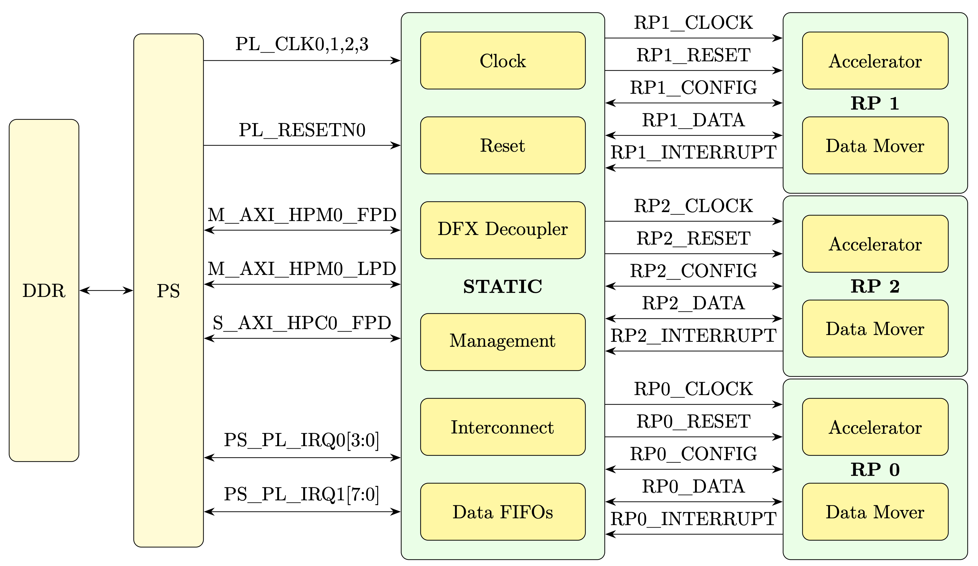
本设计的主要工作
在 Xilinx Kria KV260 平台上，设计并实现一个基于 FPGA 动态部分重构技术的矩阵乘法加速系统。
灵活硬件架构: 在 FPGA 上设计并实现含三个独立 RP 的硬件架构。
可重构模块开发: 使用 Vitis HLS 开发了稀疏矩阵解压、稠密矩阵乘法、稀疏矩阵压缩等可重构模块（RM）。支持 COO、CSR、CSC 三种稀疏格式。
标准化接口与异构系统集成: RM 采用 AXIMM 接口访问内存，AXIS 接口进行模块互联。ARM 处理器运行 Linux，通过 Xilinx Runtime (XRT) 管理 FPGA 资源。
Notes:
和工厂的流水线一样，也就是要提高放东西的速度和打包东西的速度。

Slide 5
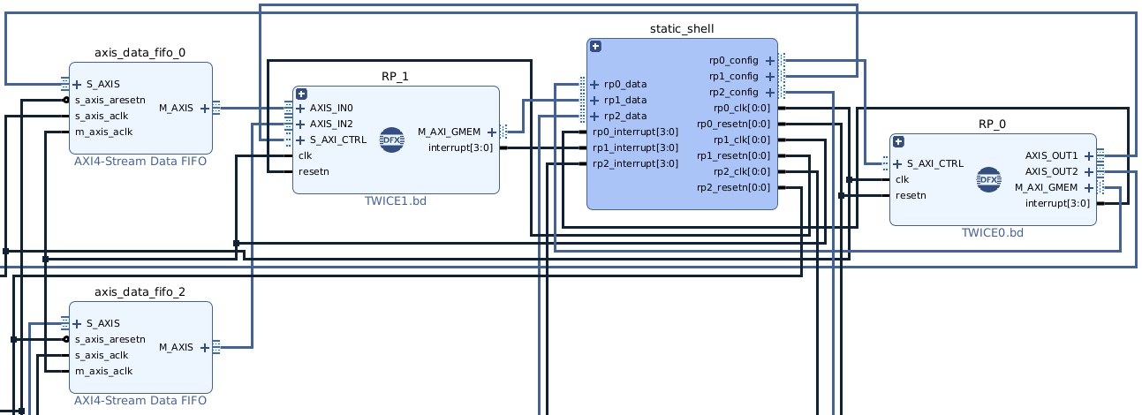
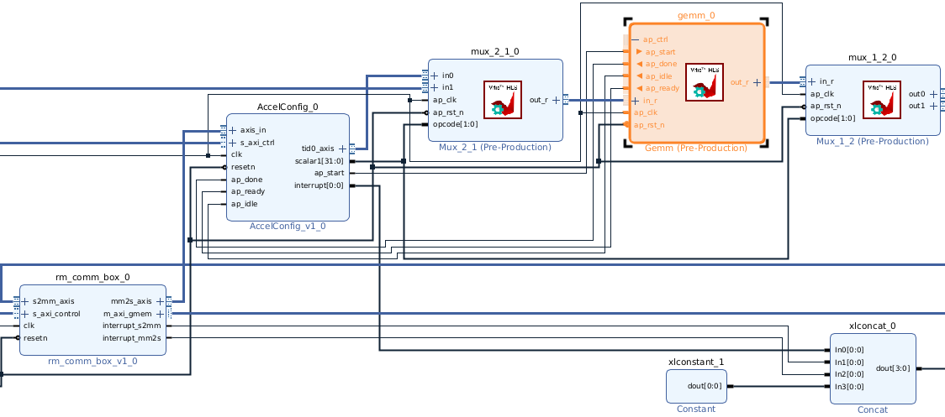
系统总体设计 - 硬件架构
FPGA 布局
分为静态区域（Static Region）和动态区域（Dynamic Region）。
动态区域包含三个可重构分区 RP_0, RP_1, RP_2。
RP_0: 稀疏矩阵解压。RP_1: 稀疏矩阵压缩。RP_2: 稠密矩阵乘法。
模块连接
可重构分区通过 AXIMM 协议直接访问 KV260 的内存。
可重构模块之间通过AXIS协议进行互联，支持数据流。
RP内部包含加速内核和数据移动器，实现 DMA 和 AXIS 流传输。
gemm: 稠密矩阵乘法加速内核
axis_data_fifo: 数据缓冲队列
rm_comm_box: 数据移动器

Slide 6
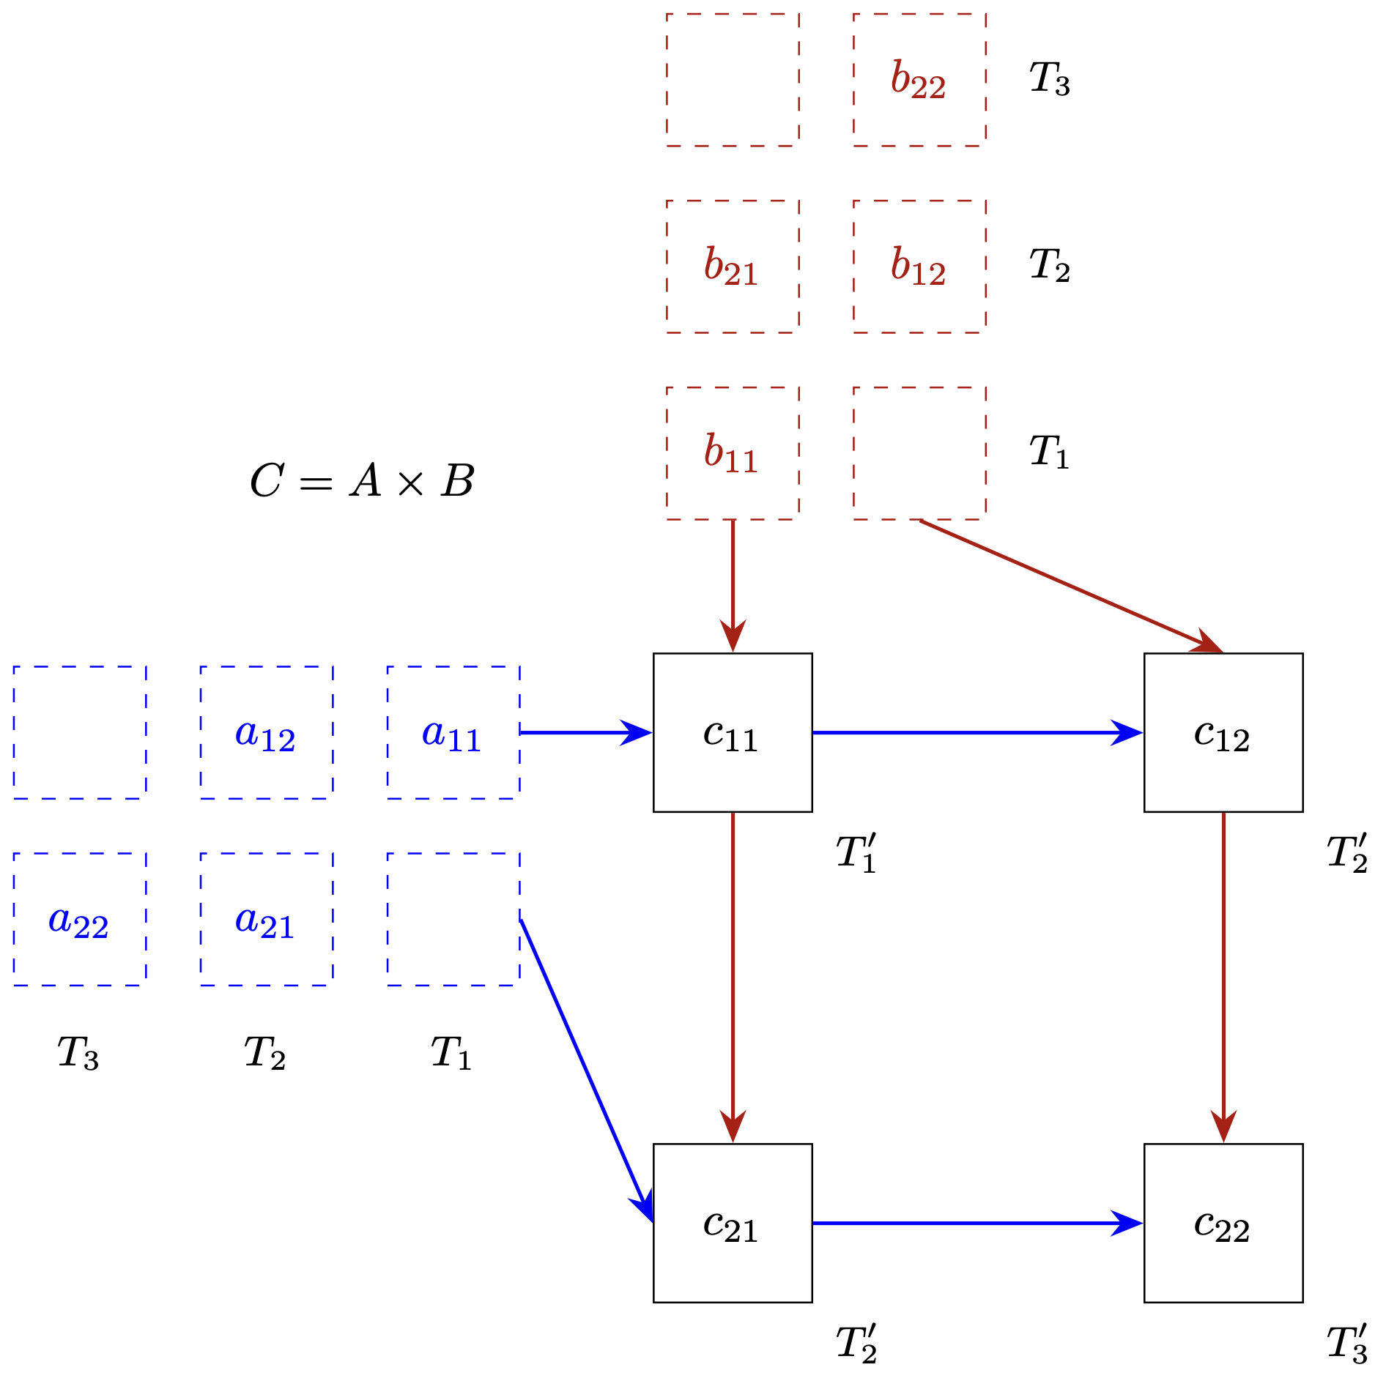
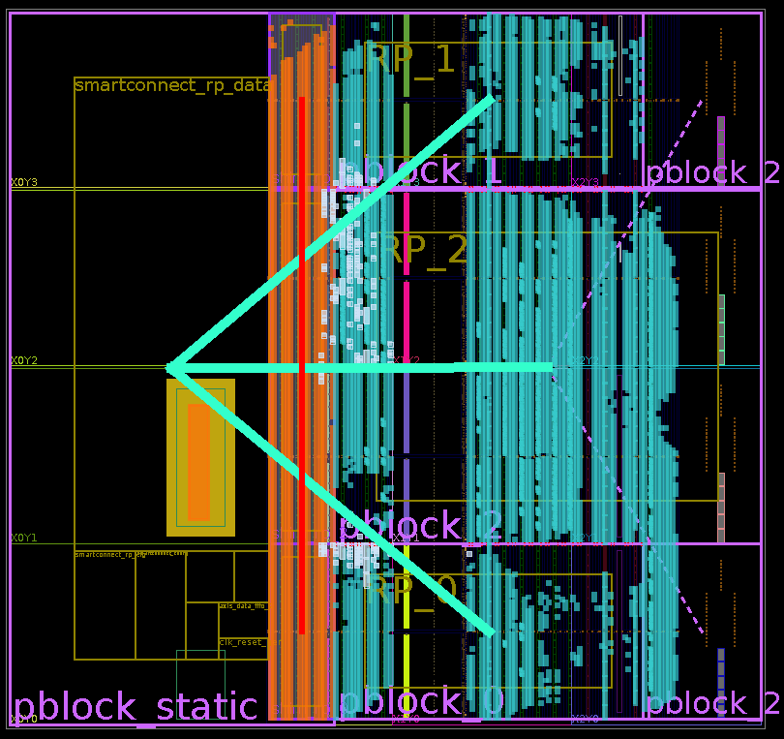
系统总体设计 - 软件架构
软件系统
KV260 的 ARM 处理器上部署 Ubuntu Linux 操作系统。
主机应用程序（C/C++）通过 XRT API 调用和管理 FPGA 上的 RM。
可重构模块 (RM)
稀疏矩阵解压/压缩：将特定稀疏格式（如CSR）与稠密格式相互转换。
稠密矩阵乘法：采用分块与脉动阵列优化。
Notes:
使用 Xilinx Runtime (XRT) 库连接用户空间应用程序与 FPGA 硬件，管理 FPGA 设备、加载部分比特流、控制内核执行。

Slide 7
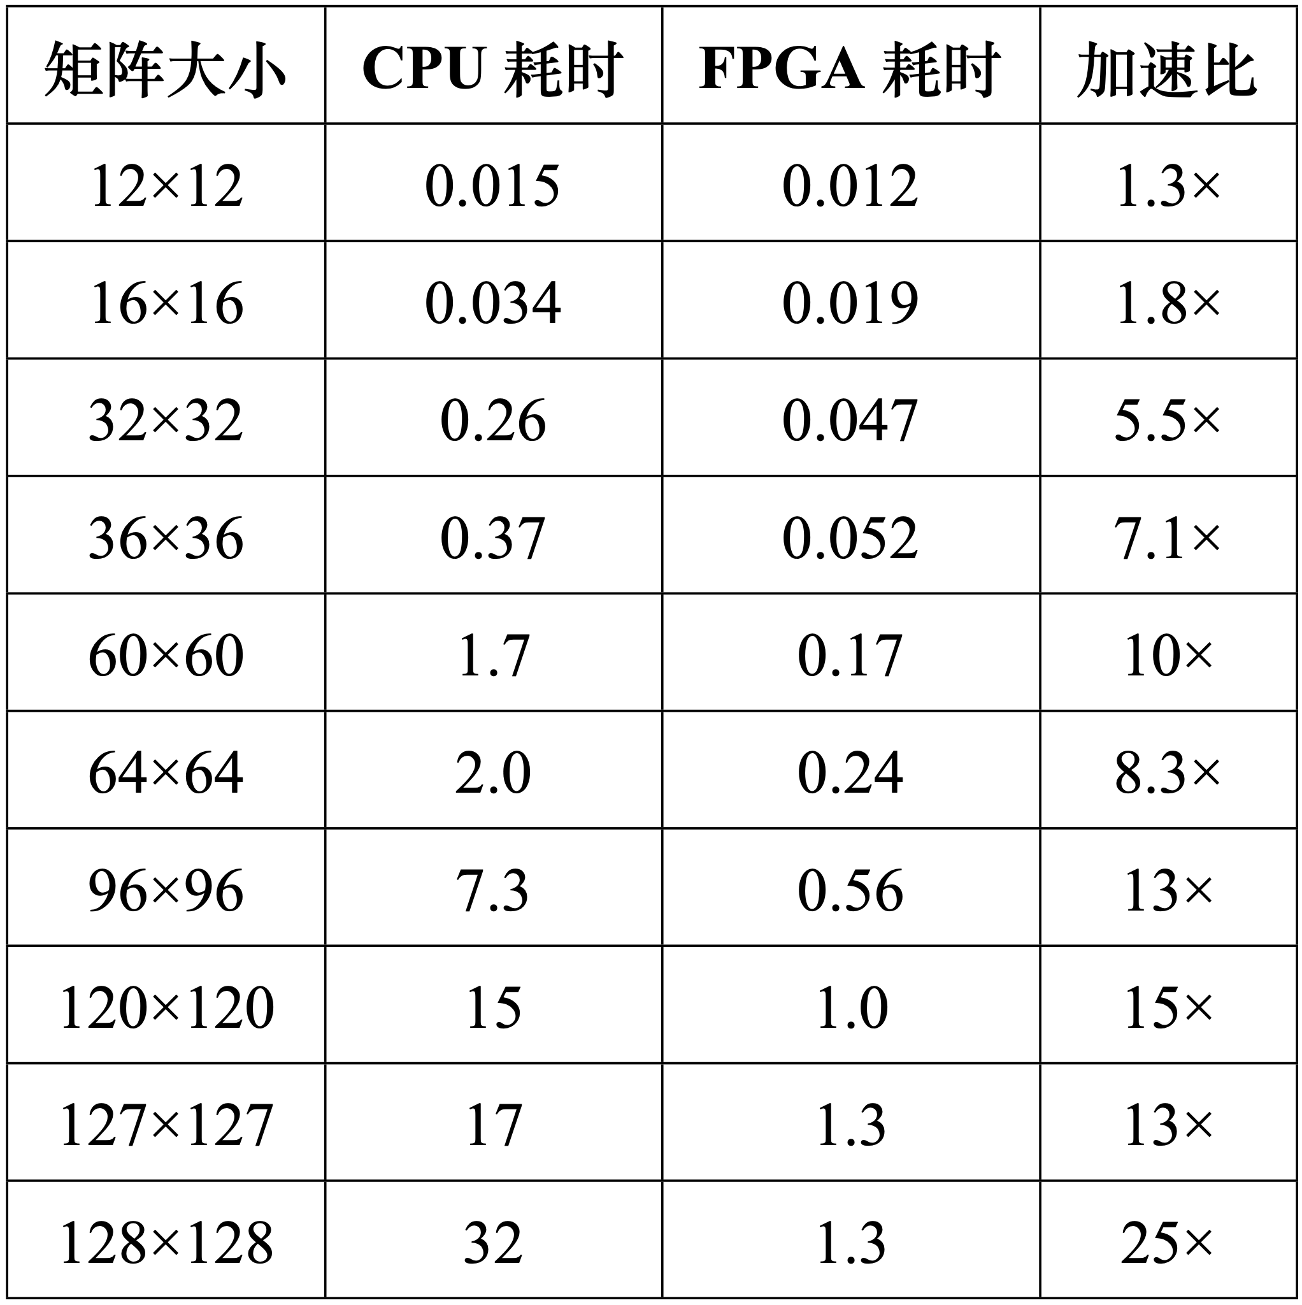
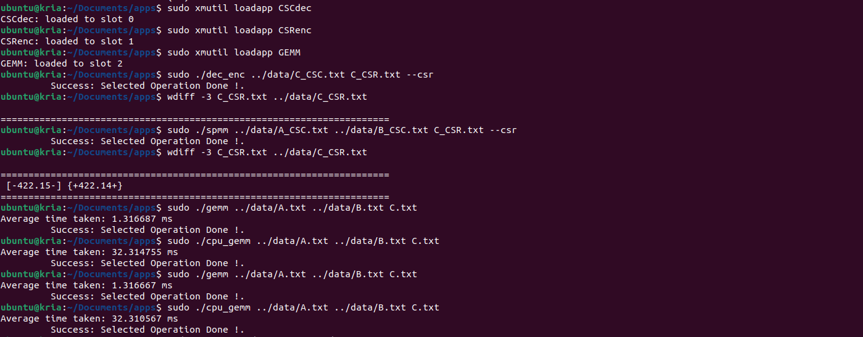
实验结果
实验平台: Xilinx Kria KV260，Vitis/Vivado 2022.1，PL 时钟 250 MHz，PS ARM Cortex-A53 1.33 GHz。
功能验证: 所有加速任务（稀疏解压/压缩、格式转换、稠密/稀疏乘法）输出与CPU 参考结果一致。
GEMM加速性能: 对于 128×128 单精度稠密矩阵乘法（分块大小 12×12），相较 CPU 朴素算法（单线程，-O1 优化）实现了约 25 倍加速比。
硬件资源利用率: 实现 COO 解压、COO 压缩和稠密乘法 RM 时，BRAM 占用率达 90.97%，DSP 占用 25.08%，LUT 占用 43.72%。 资源已高效利用。
动态重构开销: 加载部分比特流约需 5 毫秒。
Notes:
和工厂的流水线一样，也就是要提高放东西的速度和打包东西的速度。

Slide 8
总结与展望
本论文工作总结
本研究成功在 Xilinx Kria KV260 多处理器系统芯片上，构建了一个高性能、高灵活性的动态可重构 FPGA 矩阵乘法加速系统 。
系统硬件层面，在 FPGA 上划分了静态区域和三个可重构分区（RP），用于动态加载不同的计算模块 。模块间通过 AXIS 协议实现高速数据互联，通过 AXIMM 协议直接访问系统内存 。
采用 Vitis HLS 设计并优化了稀疏矩阵解压，采用脉动阵列结合分块策略的稠密矩阵乘法以及稀疏矩阵压缩等核心可重构模块（RM） 。
软件层面，在ARM处理器上部署 Ubuntu Linux，利用 Xilinx Runtime (XRT) 实现了主机应用程序对 FPGA 硬件的统一管理和调用 。
实验验证了系统在多种矩阵运算任务上的功能正确性，并在 128×128 稠密矩阵乘法上取得了约 25 倍的加速比 。
未来工作展望
拓展至新兴 FPGA 架构：将设计理念应用于 Xilinx Versal ACAP 等新一代器件，利用其 AI 引擎和更灵活的 DFX 支持，有望实现性能飞跃 。
功耗建模与优化：对系统在不同负载和 RM 配置下的功耗进行细致分析与优化，特别针对边缘计算等功耗敏感场景 。

Slide 9
致谢
感谢宫磊老师的悉心指导
感谢张俊霞老师的模拟与数字电路课程
感谢王超老师的计算机组成原理(H)课程
感谢周学海老师和张亦博助教的计算机体系结构课程
所有贡献开源于 github.com/fjtcin/dfx-3rp
感谢各位老师聆听，敬请批评指正！

